Slide 1
C++并发编程实战（第2版）
第十一章 测试和调试多线程应用程序

Slide 2
与并发相关的bug类型
11.1

Slide 3
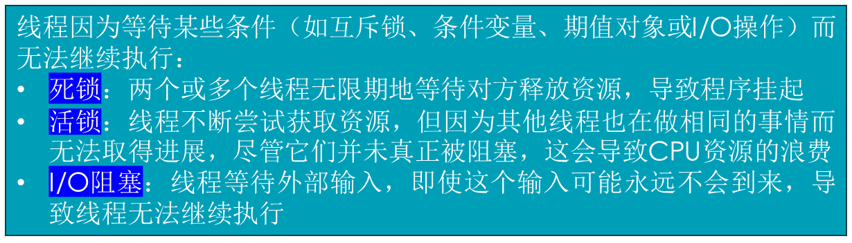
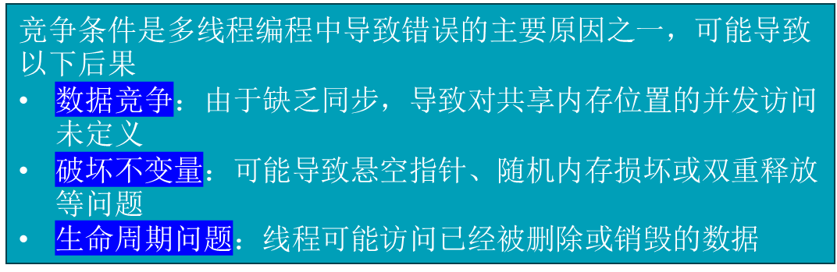
有些类型的错误直接与并发的使用相关
11.1.1不必要的阻塞
11.1.2竞争条件
这些问题可能在代码中任何位置显现，与导致错误的代码位置无关，而且依赖于运行环境，这使得它们难以调试和修复

Slide 4
定位并发相关bug的技术
11.2

Slide 5
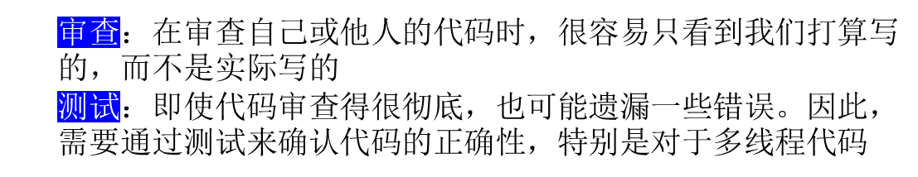
审查和测试是持续的过程，需要在开发周期中不断进行，以确保代码质量
11.2.1审查代码以找到潜在的bug
以下方法可能会有所帮助：
彻底审查：投入时间仔细审查代码，不要匆忙。
他人审查：让未参与编写代码的人来审查，他们可能会发现作者未注意到的问题
休息一下：离开代码一段时间后再回来，可能会有新的发现
自我解释：尝试向他人详细解释代码如何工作
提问和回答：对自己提问，并仔细考虑答案，这有助于揭示问题

Slide 6
审查多线程代码时要考虑的问题
哪些数据需要从并发访问中得到保护？
如何确保数据得到保护？
此时代码中的其他线程可能在哪里？
这个线程持有哪些互斥锁？
其他线程可能持有哪些互斥锁？
在这个线程中执行的操作和另一个线程中执行的操作之间是否有任何顺序要求？这些要求是如何执行的？
这个线程加载的数据是否仍然有效？它是否可能已经被其他线程修改？
  如果释放然后重新获取一个互斥锁，必须假设其他线程可能已经修改了共享数据，例如多线程安全的栈中合并top()和pop()操作是有意义的
如果假设另一个线程可能正在修改数据，那将意味着什么？如何确保这种情况永远不会发生？
  需要认真思考线程之间的关系

Slide 7
11.2.2通过测试定位并发相关的bug
多线程中即使使用相同的输入数据运行应用程序，它有时可能正确工作，而如果代码中潜藏有竞争条件，其他时候可能失败
每个测试运行尽可能少的代码，以便能隔离出有缺陷的代码——最好直接测试并发队列以验证并发push和pop是否正常工作，而不是通过使用队列的整块代码来测试
如果在单线程中运行时存在问题，那么这是一个普通的错误，而不是与并发相关的错误
如果问题在单核系统（即使有多个线程在运行）上消失，但在多核系统或多处理器系统上存在，那么就存在竞争条件
测试并发代码时，需要考虑多种不同的使用场景，以多线程安全的队列测试为例：
单个线程单独调用 push() 或 pop()
一个线程在空队列上调用 push()，同时另一个线程调用 pop()
多个线程在空队列上调用 push()
多个线程在满队列上调用 push()
多个线程在空队列上调用 pop()
多个线程在满队列上调用 pop()
多个线程在部分满的队列上调用 pop()，队列中的元素不足以供所有线程
在空队列上，多个线程调用 push()，同时一个线程调用 pop()
在满队列上，多个线程调用 push()，同时一个线程调用 pop()
在空队列上，多个线程调用 push()，同时多个线程调用 pop()
在满队列上，多个线程调用 push()，同时多个线程调用 pop()

Slide 8
还需要考虑有关测试环境的额外因素：
在每种情况下“多个线程”意味着什么（3个、4个、1个、1024个？）
系统中是否有足够的处理器内核，以便每个线程在自己的内核上运行
应该在哪些处理器架构上运行测试
如何确保为测试中的“同时XXX线程”部分提供合适的调度
11.2.3可测试性设计
关于为单线程代码进行可测试性设计已经有大量论述，其中许多建议仍然适用。通常，如果满足以下因素，代码更容易测试：
○ 每个函数和类的职责都很清晰
○ 函数简短而精炼
○ 测试可以完全控制被测试代码的执行环境
○ 执行特定操作的代码紧密地放在一起，而不是散布在整个系统中
○ 编写代码之前就考虑了如何测试它
设计并发代码以进行测试的最佳方法之一是消除并发。例如，将代码分为可独立测试的模块，使用单线程技术测试数据处理部分

Slide 9
11.2.4多线程测试技术
如何确保执行所有可能有问题的调度序列以清除错误?
蛮力测试
通过多次运行代码，尤其是同时运行多个线程，来增加发现错误的可能性
测试运行的次数越多，对代码的信心越大。但这种信心取决于每次测试覆盖的代码量
蛮力测试可能因为测试设计不当而产生虚假的安全感。需要确保测试能够覆盖尽可能多的代码路径和线程交互
测试应该在具有代表性的系统上进行，以确保应用程序在不同目标系统上的可移植性
组合模拟测试
使用特殊的模拟软件来记录每个线程的数据访问、锁和原子操作序列，然后根据C++内存模型的规则，通过每一种允许的操作组合来重复运行测试，以识别竞争条件和死锁
这种方法能够保证发现所有设计来检测的问题，但可能需要很长时间，因为组合的数量随线程和操作数量指数增长
它更适合于对代码片段进行细粒度测试，而不是整个应用程序
使用特殊库检测测试暴露的问题
通过特殊的互斥锁、锁和条件变量实现，可以在运行时检测问题
如果一个线程同时持有多个互斥锁，可以记录锁的顺序，如果检测到潜在的死锁顺序，即使测试没有实际死锁，也可以标记出问题
特殊的线程库实现可以给测试编写者提供控制权，比如决定哪个线程获得锁，或者哪个线程被条件变量唤醒

Slide 10
蛮力测试可能无法发现所有问题，而组合模拟测试虽然全面但可能耗时较长。特殊检测库提供了一个中间选项，可以在测试执行时即时发现问题，是一种更高效的测试策略。每种方法都有其适用场景和限制
11.2.5构造多线程测试代码
需要安排一组线程各自在你指定的时间执行选定的代码片段。在最基本的情况下，你有两条线程，但这很容易扩展到更多。在第一步中，你需要确定每个测试的不同部分
必须在其他之前执行的通用设置代码
每个线程必须运行的线程特定设置代码
希望同时运行的每个线程的代码
并发执行完成后要运行的代码，可能包括对代码状态的断言
启动一个线程可能是一个相当耗时的过程，所以如果不让线程等待开始信号，那么 push 线程可能在 pop 线程甚至开始之前就完成了，这将完全违背测试的目的

Slide 11
void test_concurrent_push_and_pop_on_empty_queue(){
threadsafe_queue<int> q; // 创建一个线程安全的队列
std::promise<void> go, push_ready, pop_ready; // 用于线程间的同步
std::shared_future<void> ready(go.get_future()); // 用于等待 go 信号
std::future<void> push_done; // 用于获取 push 信号
std::future<int> pop_done; // 用于获取 pop 信号
try{ // 通知主线程，push/pop 线程已经准备好了，等待主线程的go信号，执行push/pop操作
push_done = std::async(std::launch::async,[&q, ready, &push_ready](){
push_ready.set_value();ready.wait();q.push(42);});
pop_done = std::async(std::launch::async,[&q, ready, &pop_ready](){
pop_ready.set_value();ready.wait();return q.pop();});
// 等待 push 和 pop 线程都准备好
push_ready.get_future().wait();
pop_ready.get_future().wait();
go.set_value(); // 发送 go 信号，让 push 和 pop 线程开始执行
push_done.get(); // 等待 push 操作完成
assert(pop_done.get() == 42); // 验证 pop 操作的结果是否为 42
assert(q.empty()); // 验证队列是否为空
}
catch (...){
go.set_value(); // 如果有异常发生，发送 go 信号以避免死锁
throw;
}
}
任何特定于线程的设置都应该在设置该线程的承诺之前完成
这段代码是一个测试函数，用于测试在一个空的线程安全队列上并发执行 push 和 pop 操作的行为。它使用了 std::promise 和 std::future 来进行线程间的同步，确保 push 和 pop 操作可以按照预期的顺序执行

Slide 12
11.2.6测试多线程代码的性能
在测试并发代码的性能时，需要考虑以下要点：
测试代码以确认并发确实带来了性能上的提升
期望并发代码能够随着处理器内核数的增加而线性扩展性能
代码中串行执行的部分可能会限制性能扩展的潜力
在不同配置的系统上测试性能，以获得可扩展性的全面视图
应该在单处理器系统和尽可能多的处理核心的系统上进行测试
处理器之间对数据结构访问的竞争可能会对性能产生重大影响。当处理器数量较少时，随着处理器数量的增加，某些事物的性能扩展得很好，但当处理器数量大大增加时，由于竞争的大幅增加，性能可能会变差

Slide 13
THANK YOU!

